Slide 1
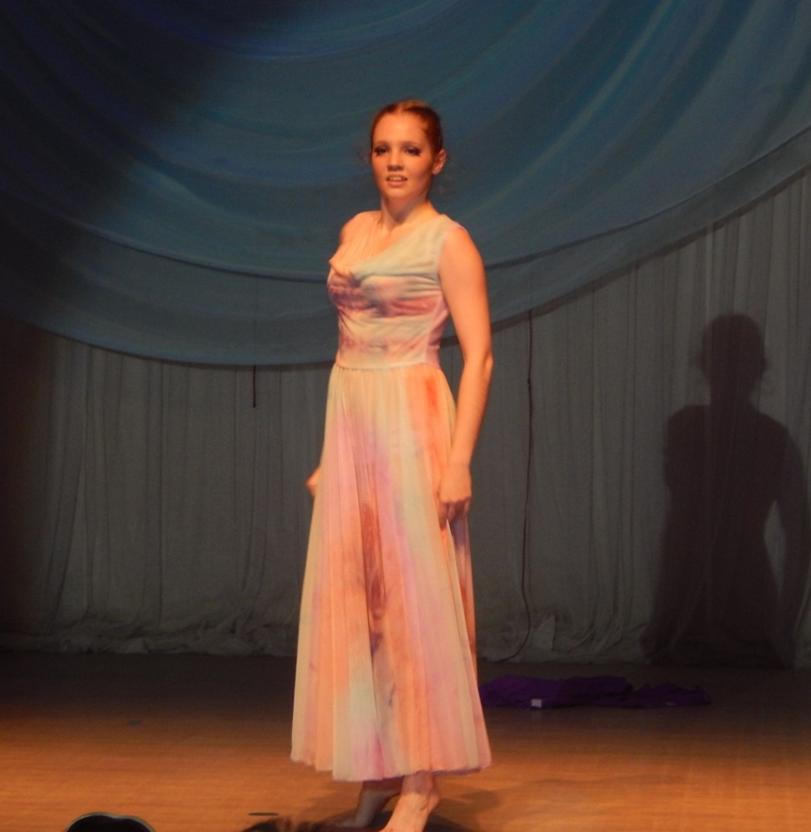
Ермолаева Ирина Евгеньевна
Год рождения:
29 сентября 1999 год
Город Лесной, Свердловская область.

Slide 2
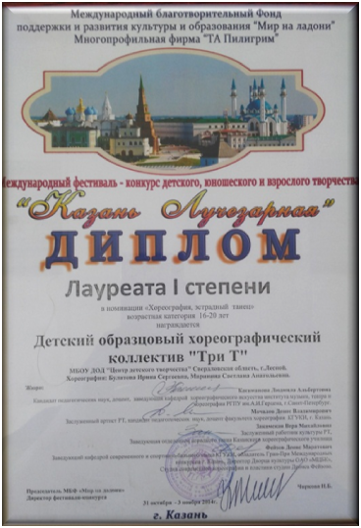
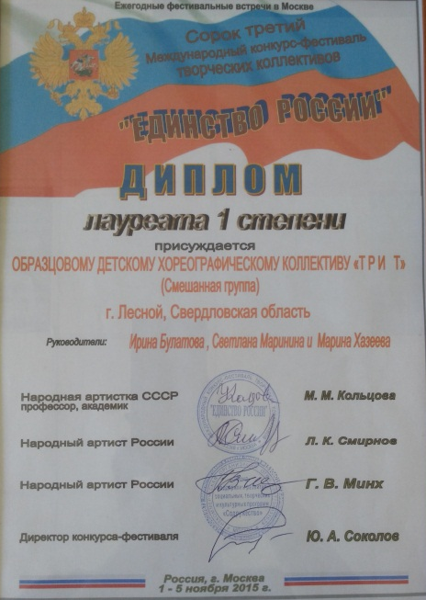
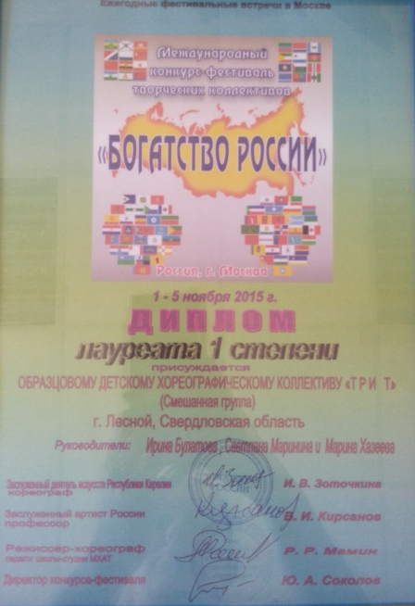
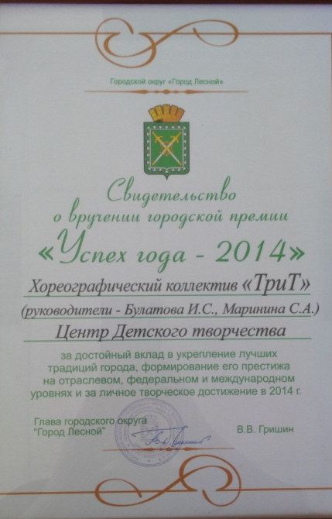
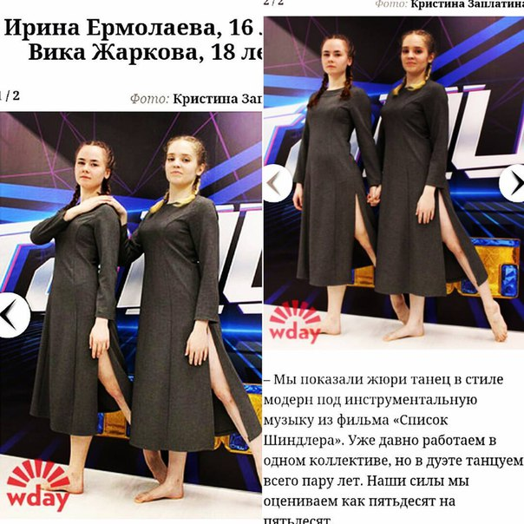
Занимаюсь танцами с 4 лет. В детском образцовом хореографическом коллективе «Три Т». Наш ежегодно коллектив участвует в различных международных и всероссийских конкурсах и фестивалях в Москве, Санкт-Петербурге,
Кирове, Казани, Ирбите.
И везде занимаем призовые места!
В дуэте посетила кастинг шоу «Танцы на ТНТ»,
где вошли в топ-18 интересных участников
Ежегодно «Три Т» становится номинантом на премию главы города Лесного «Успех года».

Slide 3
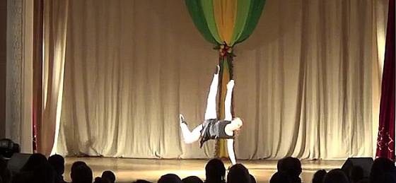
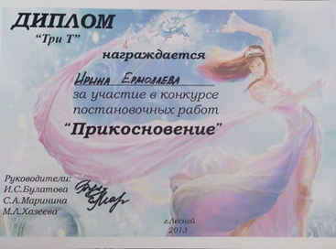
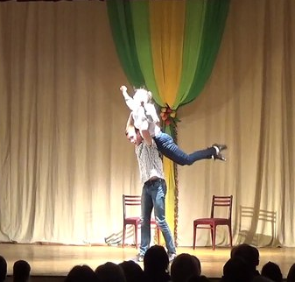
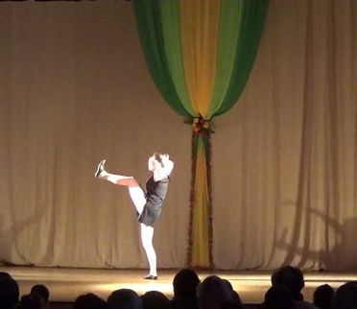
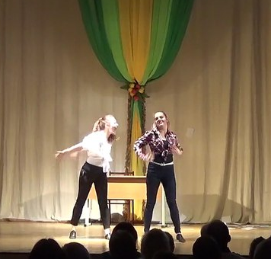
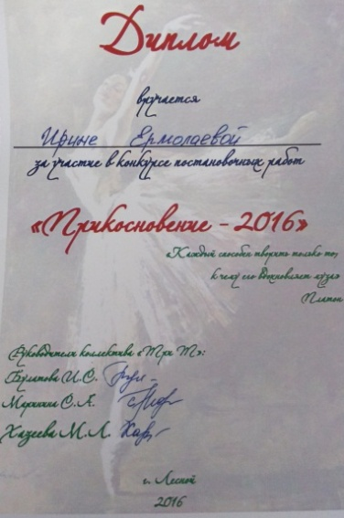
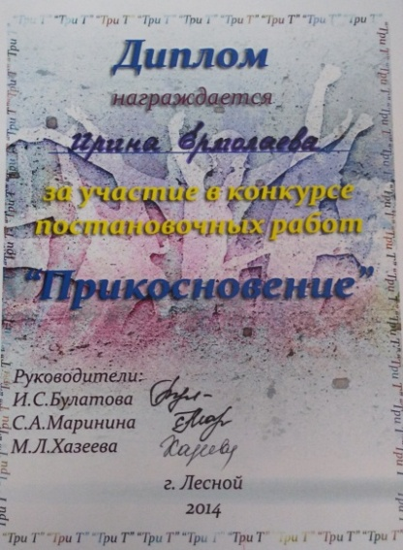
С 2012 года участвую в конкурсе постановочных работ «Прикосновение»
в Лесном.
Ежегодно мои постановки являются обладателями призовых мест.
Увлекаюсь многими стилями танца . Очень люблю заниматься репетиционной деятельностью. Сама ставлю хореографические постановки – танцуя свою хореографию, испытываешь совсем другие ощущения.
Свою жизнь я не представляю без танцевальной деятельности. Хочу не останавливаться на достигнутом - выучиться на хореографа и дальше развиваться как танцовщик. В моих перспективах – открытие собственной студии танца, в которой буду проявлять себя в качестве педагога-хореографа .

Slide 4
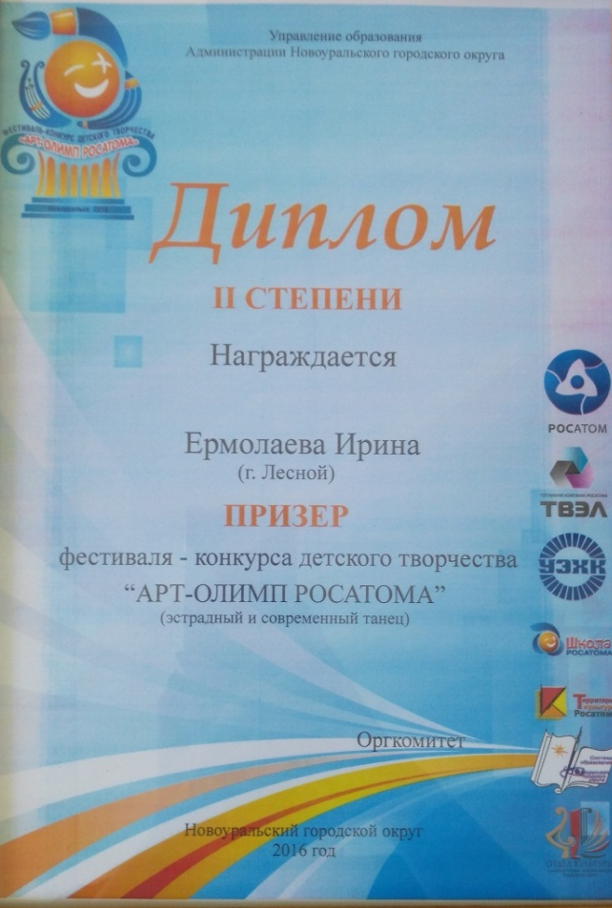
«Арт-Олимп Росатома» в Новоуральске стал значимым событием в моей жизни! Творческая атмосфера, удивительные открытия , интересные события – 3 дня были незабываемыми!

Slide 5
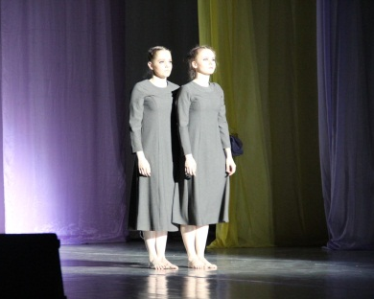
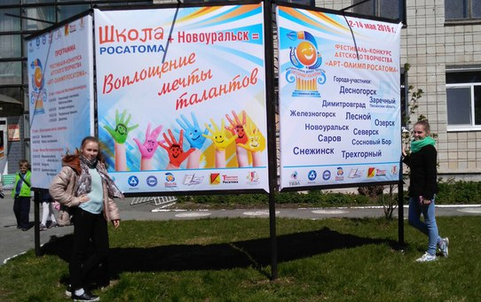
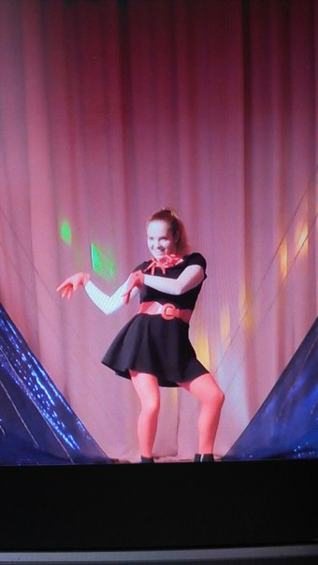
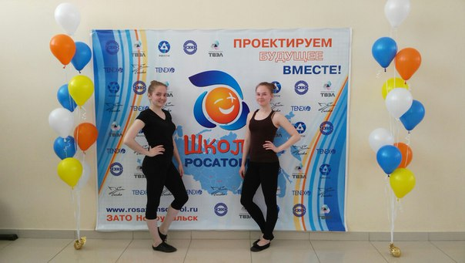
На заочном этапе конкурса мы представили номер «Сёстры», который сделан в рамках конкурса постановочных работ «Прикосновение». Став победителями заочного тура , мы приняли участие в финальном этапе конкурса в Новоуральске. Было очень весело и интересно, ведь при постановке нового номера нам попался незнакомый нам стиль – ВОГ . Благодаря нашим наставникам мы с этим справились. Все трудности доставляли неимоверные эмоции , которые запомнятся на всю жизнь .
Мы получили огромный опыт. После первого опыта на «Арт-Олимпе» я решила, что буду продолжать занятия «вогом», ведь это это очень интересный и техничный вид танца!

Slide 6
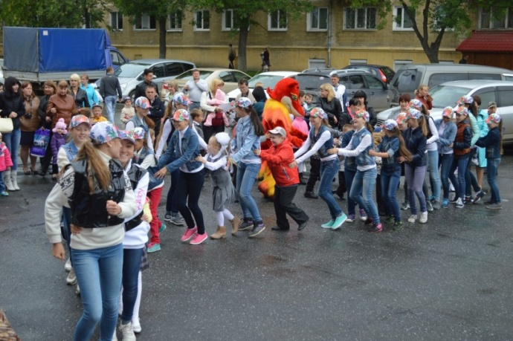
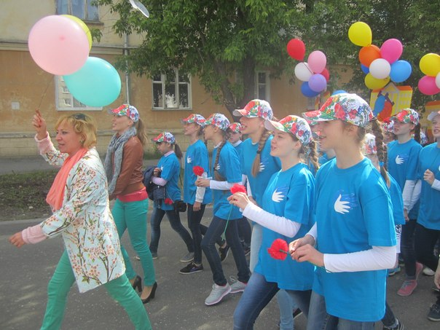
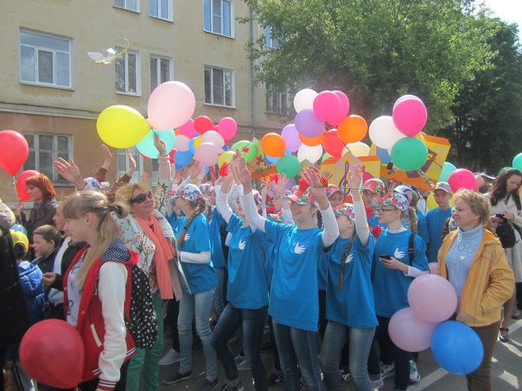
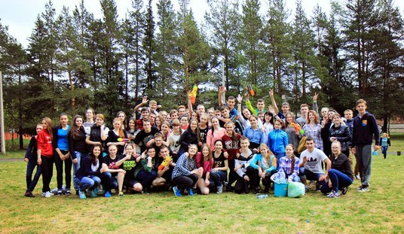
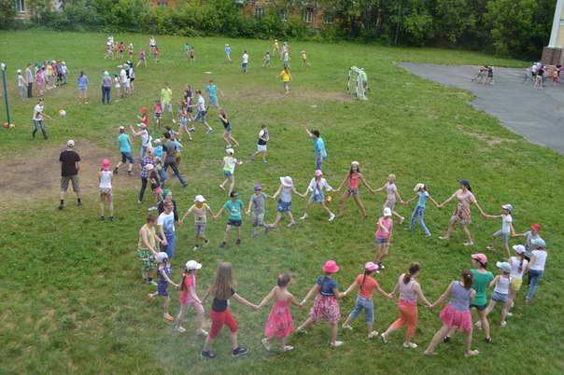
Вхожу в состав Совета старшеклассников ЦДТ.
Мы проводим социальные акции, флэш-мобы, творческие конкурсы и мероприятия.
Вхожу в Совет старшеклассников школы №75.
Мы проводим праздники, новогодние сказки для малышей, конкурсы.
Участвую в спортивных мероприятиях Лесного.
Второй год подряд буду вожатой в городском лагере при Центре детского творчества.

